Slide 1
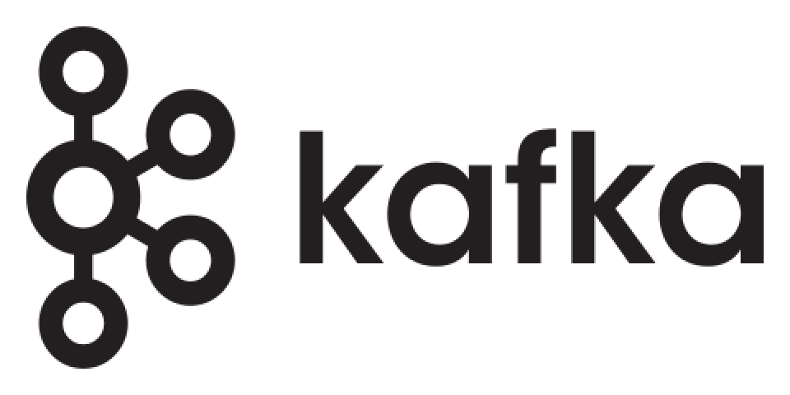
Introdução ao MongoDB Connector e Sink no Kafka
O MongoDB Connector e Sink no Kafka oferecem uma ponte eficiente entre o Apache Kafka, uma plataforma de streaming distribuída, e o MongoDB, um banco de dados NoSQL amplamente utilizado. Essa integração robusta permite a transferência contínua e em tempo real de dados entre sistemas, abrindo portas para uma variedade de casos de uso em ambientes de dados modernos.

Slide 2
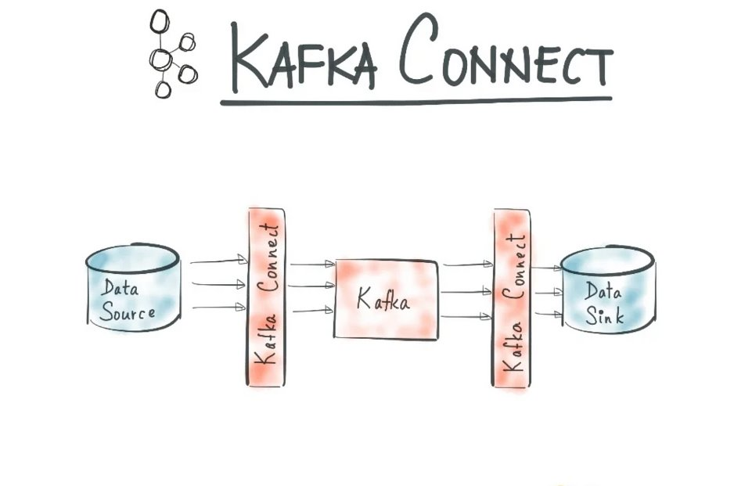

Slide 3
O que é o MongoDB Connector e Sink no Kafka?
O MongoDB Connector e Sink no Kafka são componentes que possibilitam a comunicação bidirecional entre o Kafka e o MongoDB. O conector funciona como uma interface que captura eventos de dados do Kafka e os replica no MongoDB, enquanto o sink faz o oposto, capturando alterações no MongoDB e as enviando para o Kafka. Essa interação contínua entre os dois sistemas permite uma integração perfeita e em tempo real entre fontes e destinos de dados.

Slide 4
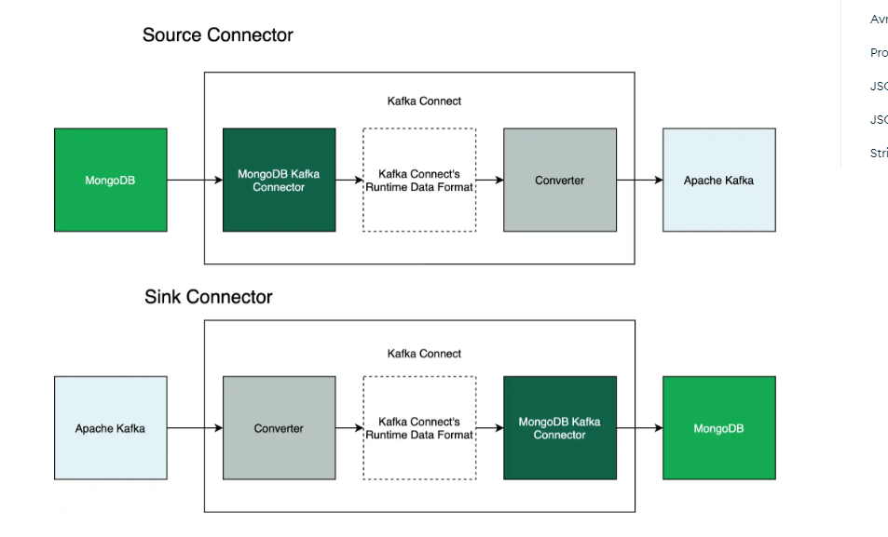

Slide 5
Onde Usar?
Streaming de Dados em Tempo Real:
O MongoDB Connector e Sink no Kafka são ideais para cenários que exigem o processamento e análise de dados em tempo real. Eles permitem que os dados sejam transferidos instantaneamente entre sistemas, facilitando a análise em tempo real, monitoramento de eventos e detecção de anomalias.
Integração de Dados Heterogêneos:
Com a capacidade de conectar o Kafka ao MongoDB, é possível integrar facilmente dados de fontes heterogêneas. Isso é particularmente útil em ambientes empresariais onde os dados são armazenados em diferentes formatos e sistemas, permitindo uma visão unificada e em tempo real dos dados.
Arquiteturas de Microsserviços:
Em arquiteturas de microsserviços, onde cada serviço pode usar seu próprio banco de dados, o MongoDB Connector e Sink no Kafka podem facilitar a sincronização de dados entre os serviços. Isso ajuda a manter a consistência dos dados em toda a arquitetura e suporta a comunicação assíncrona entre os serviços.
Processamento de Eventos de IoT:
Para aplicativos de IoT (Internet das Coisas), onde grandes volumes de dados são gerados continuamente, o MongoDB Connector e Sink no Kafka podem ser usados para capturar e processar eventos em tempo real. Isso permite análises em tempo real, detecção de padrões e tomada de decisões automatizada com base nos dados gerados pelos dispositivos IoT.

Slide 6
Benefícios
Escalabilidade:
Tanto o Kafka quanto o MongoDB são altamente escaláveis, permitindo lidar com grandes volumes de dados sem comprometer o desempenho. A integração entre os dois sistemas herda essa capacidade de escalabilidade, garantindo que a solução possa crescer conforme as necessidades do negócio.
Alta Disponibilidade:
Com o MongoDB Connector e Sink no Kafka, é possível garantir alta disponibilidade dos dados, mesmo em ambientes distribuídos. A replicação de dados entre os sistemas garante que os dados permaneçam acessíveis mesmo em caso de falha em um dos componentes.
Processamento em Tempo Real:
Uma das maiores vantagens dessa integração é a capacidade de processamento em tempo real. Os dados podem ser transferidos entre o Kafka e o MongoDB quase instantaneamente, permitindo análises e tomada de decisões em tempo real com base nos eventos de dados.
Flexibilidade:
A integração entre o Kafka e o MongoDB oferece flexibilidade na escolha das ferramentas e tecnologias a serem usadas. Os desenvolvedores têm a liberdade de escolher a melhor ferramenta para cada parte do pipeline de dados, adaptando-se às necessidades específicas do projeto

Slide 7
Resumo
MongoDB Connector e Sink no Kafka fornecem uma solução poderosa para integração de dados em tempo real, permitindo transferências contínuas e bidirecionais entre o Kafka e o MongoDB. Com uma variedade de casos de uso e benefícios, essa integração é uma escolha sólida para empresas que buscam maximizar o valor de seus dados em ambientes modernos de dados.

